Slide 1
Лекция № 3 Замерные установки систем сбора нефти, газа и воды (часть 1)

Slide 2
1 Групповые замерные установки
Замерные установки предназначены для измерения дебита нефти и газа по отдельным скважинам. При самотечной системе сбора измерение дебита скважин осуществляется на индивидуальных или групповых траппо-замерных установках, в которых в качестве замерного устройства используется открытый мерник. Групповые трапно-замерные установки были разработаны при переходе от индивидуальной самотечной системы сбора нефти и газа к групповой и предназначались для сепарации нефти от газа, измерения дебита жидкости по каждой эксплуатационной скважине и последующей перекачки нефти в нефтесборные пункты, а газа - на прием компрессорных станций.

Slide 3
На рисунке 1 показана схема групповой траппо-замерной установки, смонтированной на одном из месторождении объединения «Башнефть». Такие групповые установки обычно оборудованы распределительным коллектором 1, имеющим две линии - рабочую 2 и замерную 5, тремя-четырьмя вертикальными трапами (ТГ-1000-6, ТГ-1600-6), тремя-четырьмя мерниками объемом 14-50 м³ и насосной 8 с двумя-тремя насосами. Один трап 4 и один мерник 5 предназначаются для периодического измерения дебита по жидкости каждой скважины, в то время как через другие трапы 6 и мерники 7 проходит продукция остальных скважин, подключенных к групповой установке. Основные недостатки подобных групповых траппо-замерных установок: отсутствие герметизации мерников, в которых отделяется остаточный газ и уносится в атмосферу, и проведение вручную всех операций по переключению и замеру продукции скважин.

Slide 4
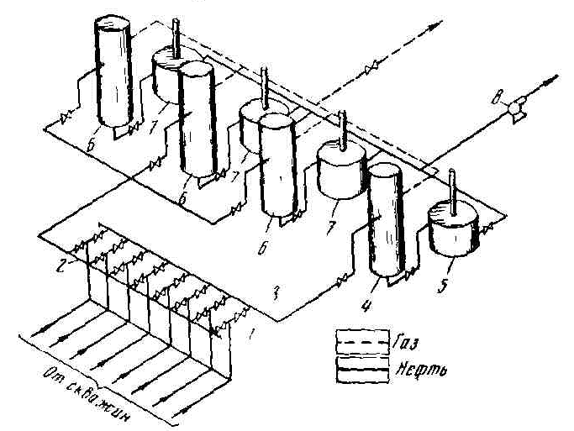
Рисунок 1 - Схема групповой трапно-замерной установка

Slide 5
Принципиальная технологическая схема групповой замерно-сепарационпой установки следующая.
Нефтегазовая смесь от скважин через распределительный коллектор, оборудованный задвижками и обратными клапанами, поступает в рабочую линию, далее в гидроциклонный сепаратор и в емкость-сепаратор (первая ступень сепарации). Для лучшей сепарации здесь имеются полки. Газ, отделившийся от нефти, направляется из емкости-сепаратора в газосборную сеть, а нефть с частично растворенный в ней газом поступает на прием насосов и далее по напорным нефтепроводам - на установки второй ступени сепарации.

Slide 6
На рисунке 3, а приведена принципиальная технологическая схема автоматизированной групповой замерно-сепарационной установки. На этой установке замерный и групповой сепараторы совмещены в одной емкости, разрез которой показан на рисунке 3, б. В качестве сепарирующего элемента использованы гидроциклонные головки конструкции института «Гипровостокнефть».

Slide 7
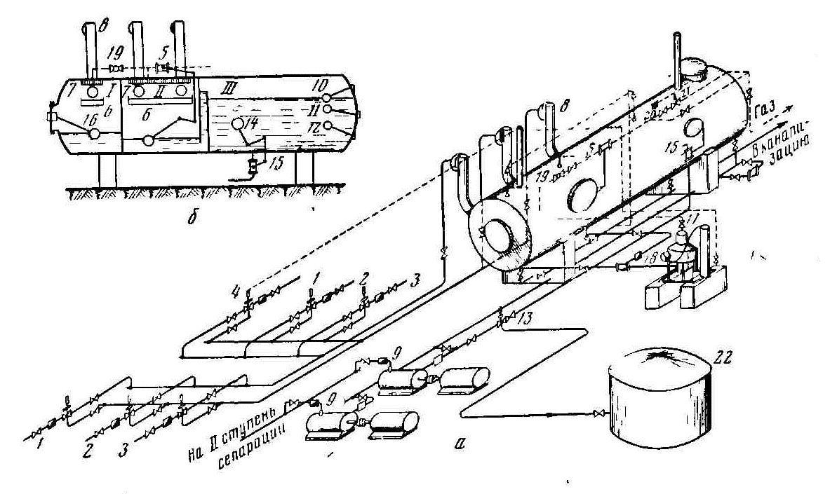
Рисунок 3 - Принципиальная технологическая схема автоматизированной групповой замерно-сепарационной установка

Slide 8
В процессе эксплуатации автоматизированных групповых замерно-сепарационных установок были выявлены следующие их недостатки:
разделение сепарационного аппарата на три секции приводит к тому, что объем буферной емкости недостаточен для нормальной работы откачивающих насосов (частые включения и отключения), особенно при значительном превышении производительности насосов по сравнению с производительностью скважин;
необходимость поддержания перепада давлений между замерной и рабочей, а также между рабочей и буферной секциями усложняет автоматизацию работы сепарационного аппарата;
погрешность применяемого для замера продукции скважин дебитомера типа ДПН достигает ±30 % при дебитах скважин, превышающих 100 т/сут;
газ для пневмосистемы исполнительных механизмов берется из рабочей секции сепаратора без осушки, что может привести к гидратообразованию и отказу в работе исполнительных механизмов (трехходовых клапанов, дебитомера).

Slide 9
Система автоматизации установки АГМ-3 позволяет осуществлять автоматическое программное подключение скважин к замерному сепаратору; раздельно измерять дебит скважины по нефти и воде. Результаты измерения дебитов передаются на диспетчерский пункт с указанием номеров скважин. Предусмотрены телесигнализация на диспетчерский пункт и телеуправление с диспетчерского пункта.
Принципиальная схема установки АГМ-3 приведена на рисунке 4 - Основными элементами ее являются: пневматические трехходовые клапаны 12, осуществляющие подключение скважин к измерительному сепаратору 20 (их число соответствует числу скважин, подключаемых к данной групповой установке); замерный сепаратор 20 для измерения продукции скважины раздельно по нефти и воде, пневматический распределительный блок 10, блок электропитания 5, датчики нижнего 11 и верхнего аварийного 13 уровней жидкости в сепараторе, клапан с мембранным приводом для слива жидкости из сепаратора

Slide 10
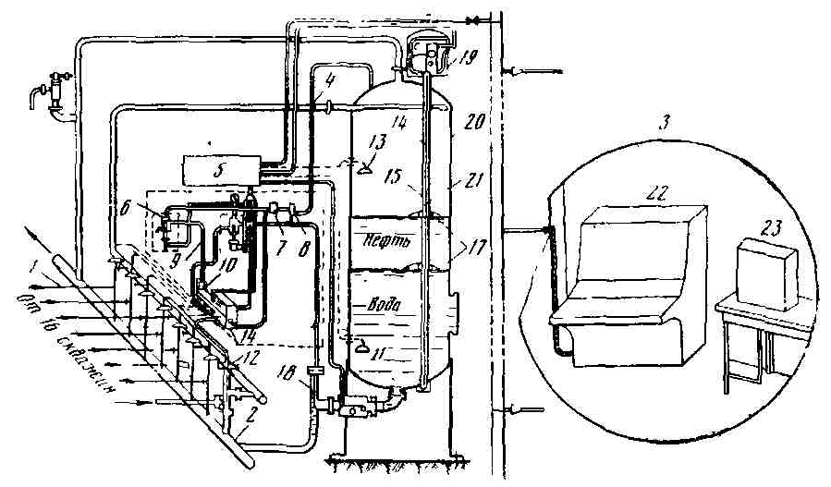
Рисунок 4 - Принципиальная схема автоматизированной групповой установки АГМ-3

Slide 11
2 Блочные автоматизированные замерные установки для однотрубных систем сбора нефти и газа типа спутник
Известно, что при проектировании разработки нефтяных месторождений необходимо учитывать их специфические условия (физико-химические свойства нефти, газа и воды, природно-климатические условия и др.), что безусловно, вполне правильно. Однако, с другой стороны, это приводит к большому разнообразию и разнотипности как систем сбора нефти и газа, так и элементов этих систем, что затрудняет заводское изготовление оборудования с максимальным исключением монтажных работ на нефтяном месторождении. В связи с этим Министерством нефтяной промышленности было принято решение об упорядочении схем сбора нефти и газа с максимальным применением блочного оборудования заводского изготовления.
В настоящее время имеются следующие типы установок: Спутник А, Спутник Б, Спутник В и находятся в разработке другие модификации, при этом Спутник А является базовой конструкцией этой серии блочных автоматизированных замерных установок.

